Slide 1
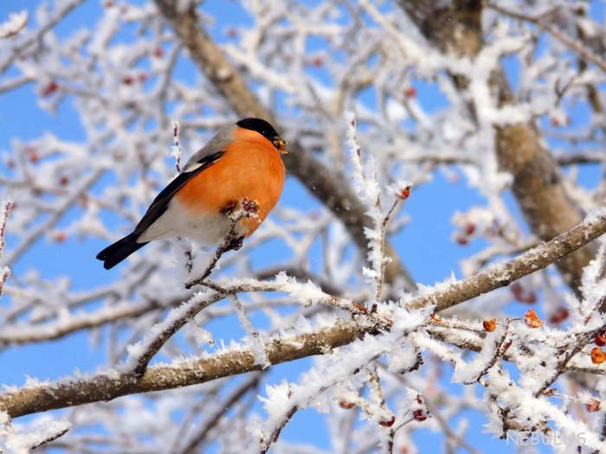
Урок -проект «Покормим птиц зимой!»
Маркина Е.В.
Учитель нач.классов
сош №43

Slide 2
Проблема: Много птиц гибнет зимой: из десяти до весны доживает всего одна-две. Голодная птица не переносит даже слабых морозов.
Цель проектна– оказание помощи зимующим птицам .
Задачи:
-Собрать информационный материал о зимующих птицах.
-Сделать кормушки.
-Ухаживать и наблюдать за кормушками.
-Привлечь весь класс в оказании помощи птицам.

Slide 3
Этапы реализации проекта
1. Подбор материала по теме урока.
2. Подготовка практической части.
3. Подкормка, наблюдение за кормушками.

Slide 4
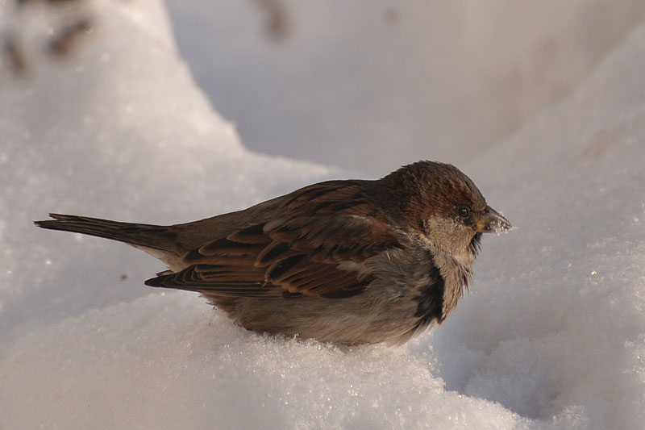
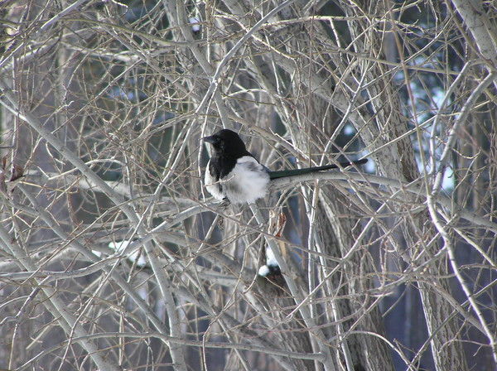
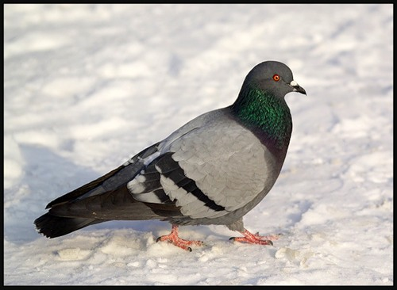
1 этап Зимующие птицы Павлодара

Slide 5
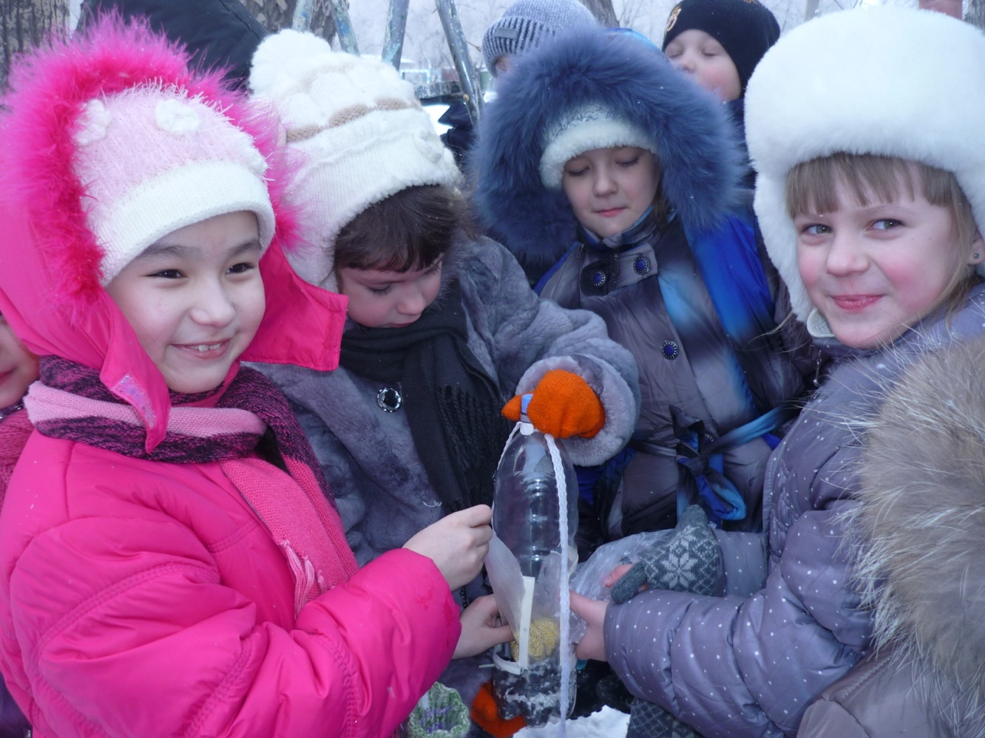
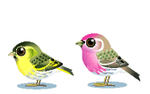
2 этап Изготовление кормушек
Кормушка из пластиковой бутыли

Slide 6
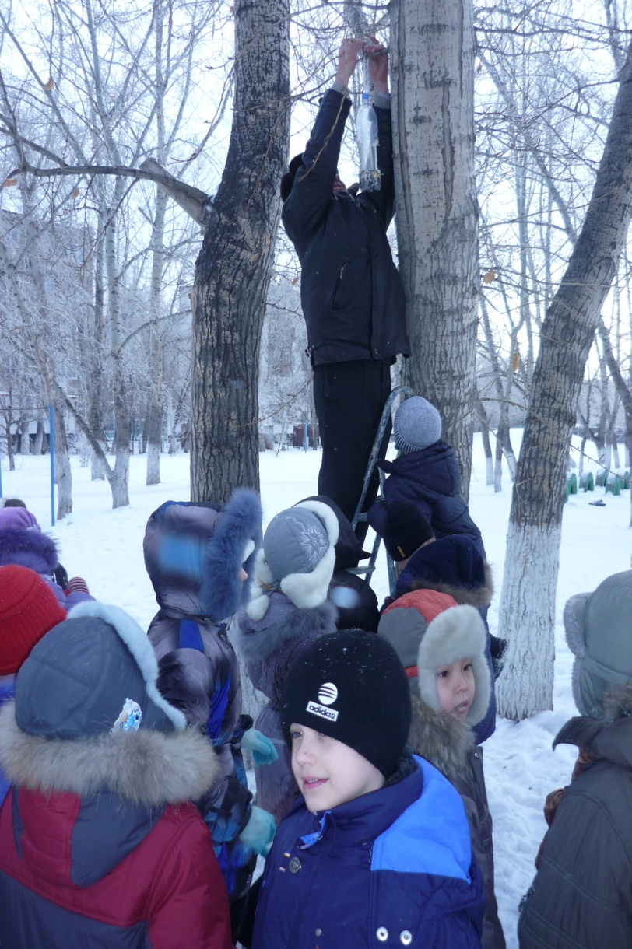
Проводили наблюдения.
Наблюдение №1.
Мы повесили кормушку на тополь, высоко от земли. Но нам было очень трудно досыпать корм.
Вывод: Нужно размещать кормушки с расчётом, чтобы у нас была возможность без труда пополнять кормушку.

Slide 7
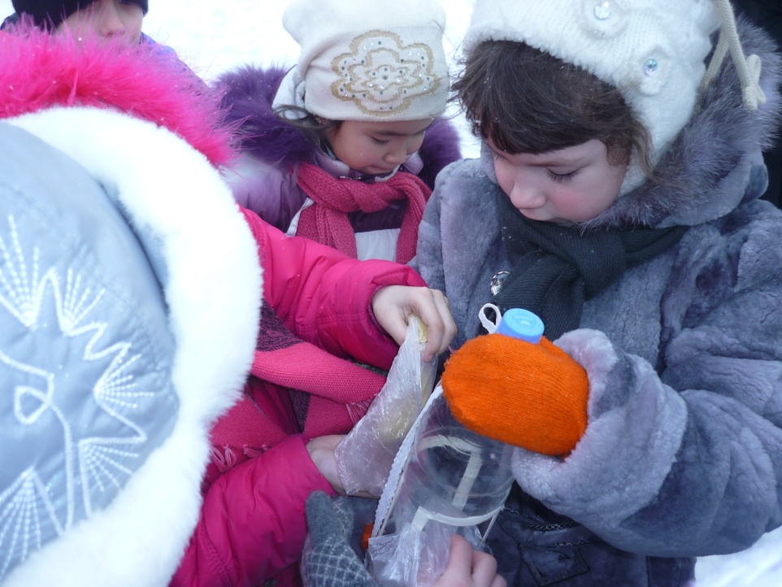
Наблюдение №2
Смастерили кормушку с доступом к корму с одной стороны. Но птицы в неё не залетали. Почему?
Вывод:
В кормушке должно
быть два отверстия.

Slide 8
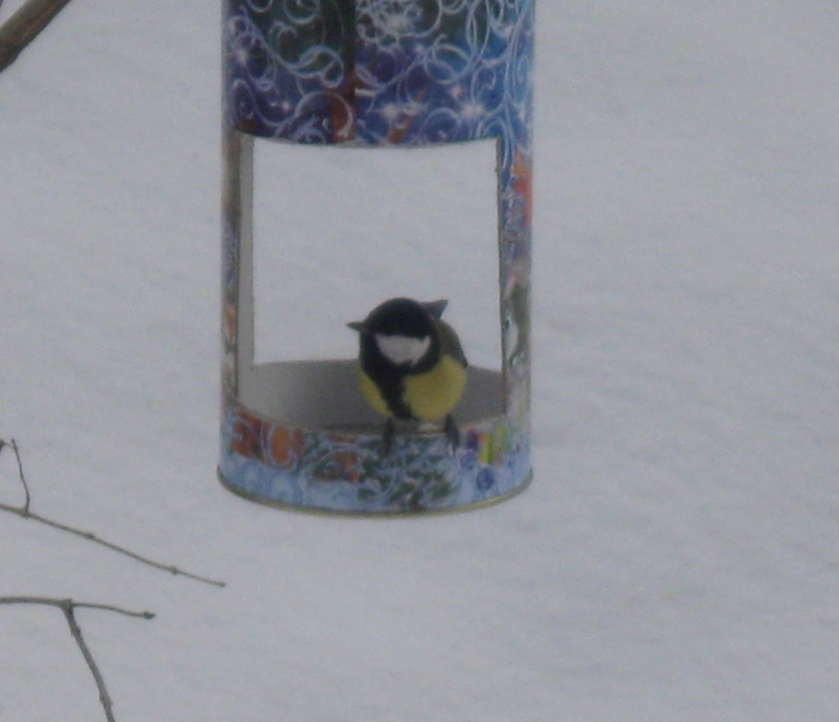
Гости нашей кормушки

Slide 9
Результаты проделанной работы
В итоге мы узнали, какие птицы остаются зимовать в городе, научились делать кормушки, правильно кормить пернатых друзей.
Все ребята класса тоже решили помогать птицам.
В результате цель проекта достигнута, поставленные нами задачи выполнены.

